Slide 1
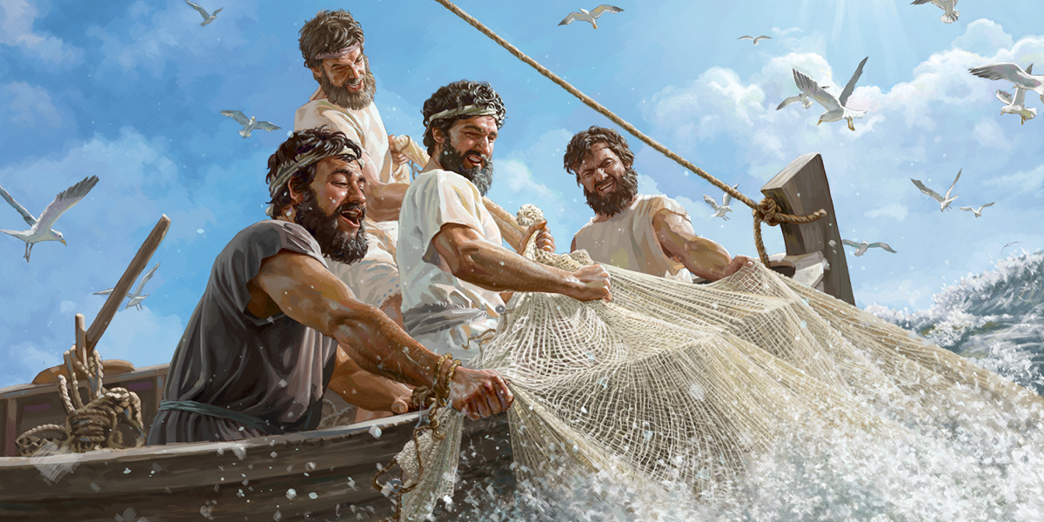
LAS BARCAS
DE GALILEA

Slide 2
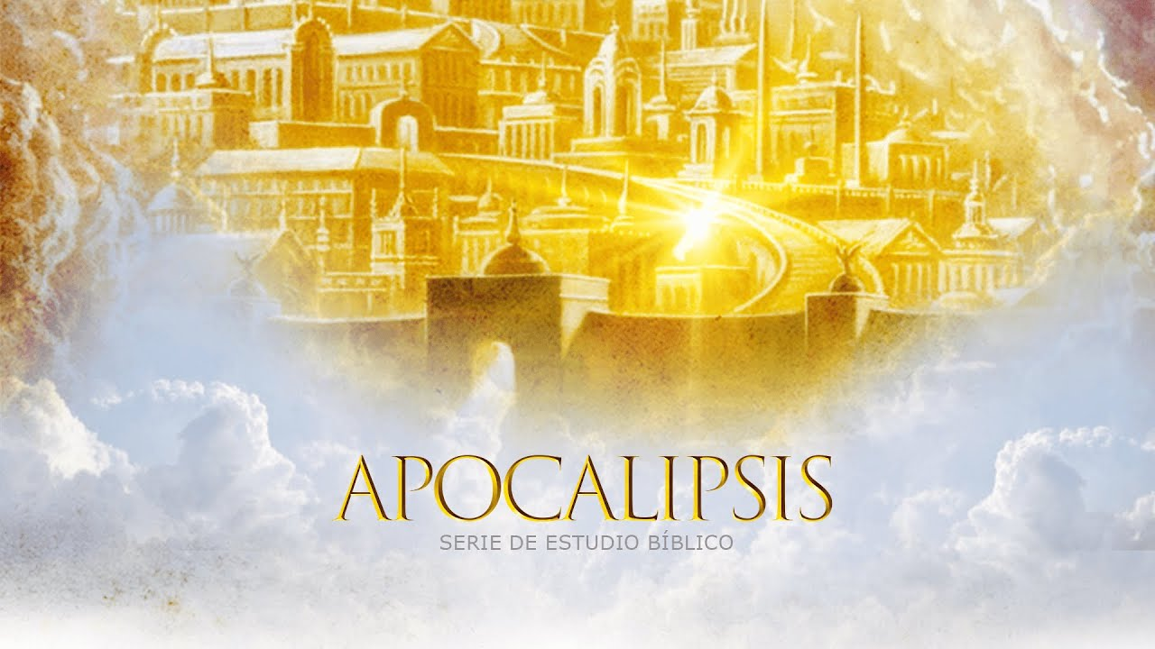

Slide 3
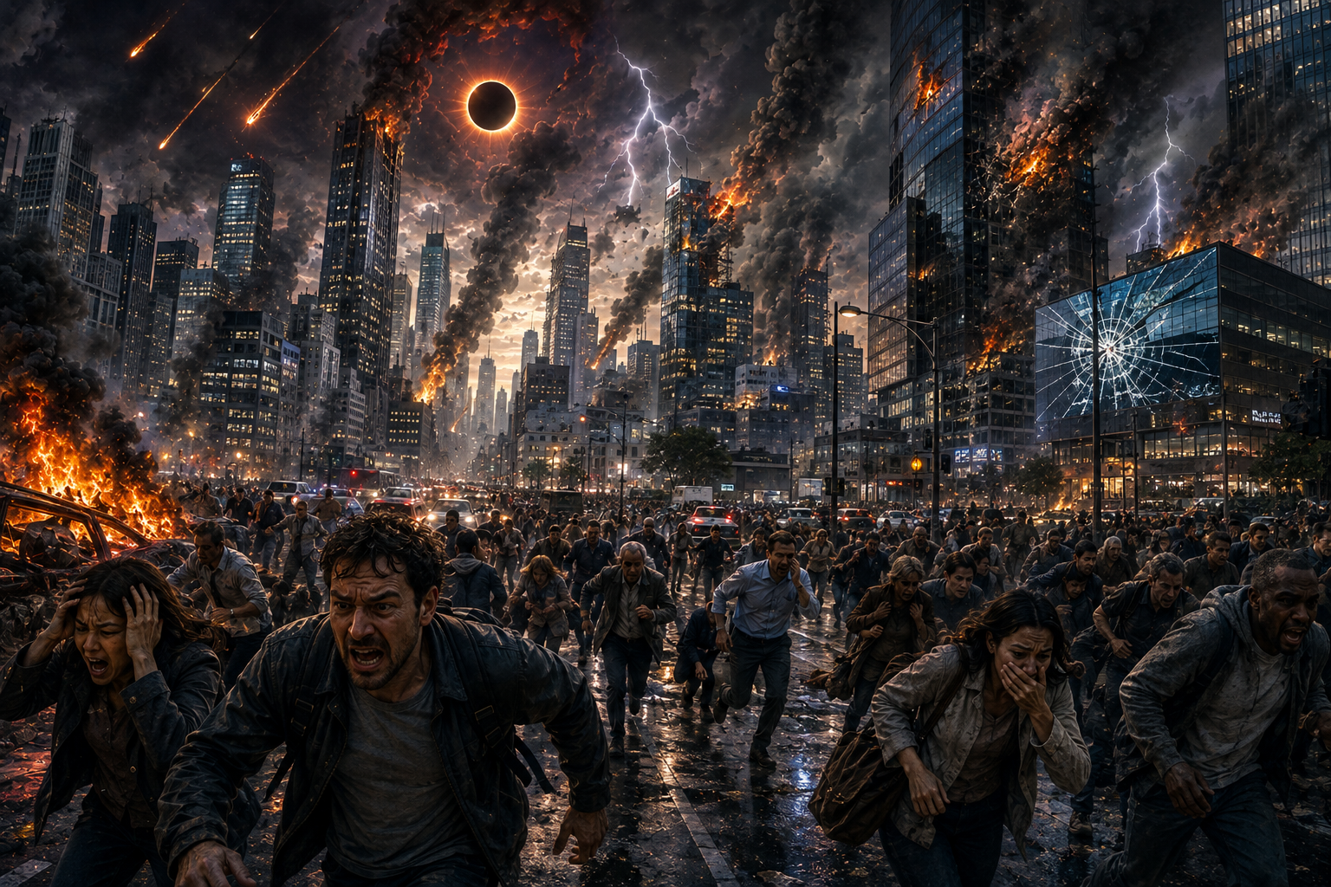
MÓDULO 4 – SELLOS, TROMPETAS Y COPAS (caps. 6 – 16)
Los capítulos 6 al 16 nos introducen en la sesión más intensa y, para muchos, estremecedora de Apocalipsis: el despliegue progresivo de los juicios de Dios sobre un mundo que intensifica su rebeldía e indiferencia a los cánones divinos. Esto es presentado mediante los sellos, las trompetas y las copas. Aunque el juicio divino crece también en severidad, no se trata de caos fuera de control, sino de acontecimientos que permanecen bajo la soberanía de Dios y conducen hacia el triunfo de Su Reino.
Son juicios venideros relacionados con el período de la gran tribulación. Apocalipsis no da pistas que permitan anticipar fechas, y es porque su propósito no es promover cálculos cronológicos, sino vigilancia, discernimiento y expectación; porque aun en medio de escenas muy duras, la esperanza nunca desaparece: Dios preserva a los Suyos, sigue llamando al arrepentimiento verdadero, escucha el clamor de los santos, limita el poder del mal y conduce la historia hacia la inexorable victoria del Cordero.
No ofrecemos una interpretación de cada detalle (que, además, la mayoría de las veces es improcedente); lo que sí nos toca es entender los escenarios que nos presentan estos capítulos, en la guía del Espíritu Santo.

Slide 4
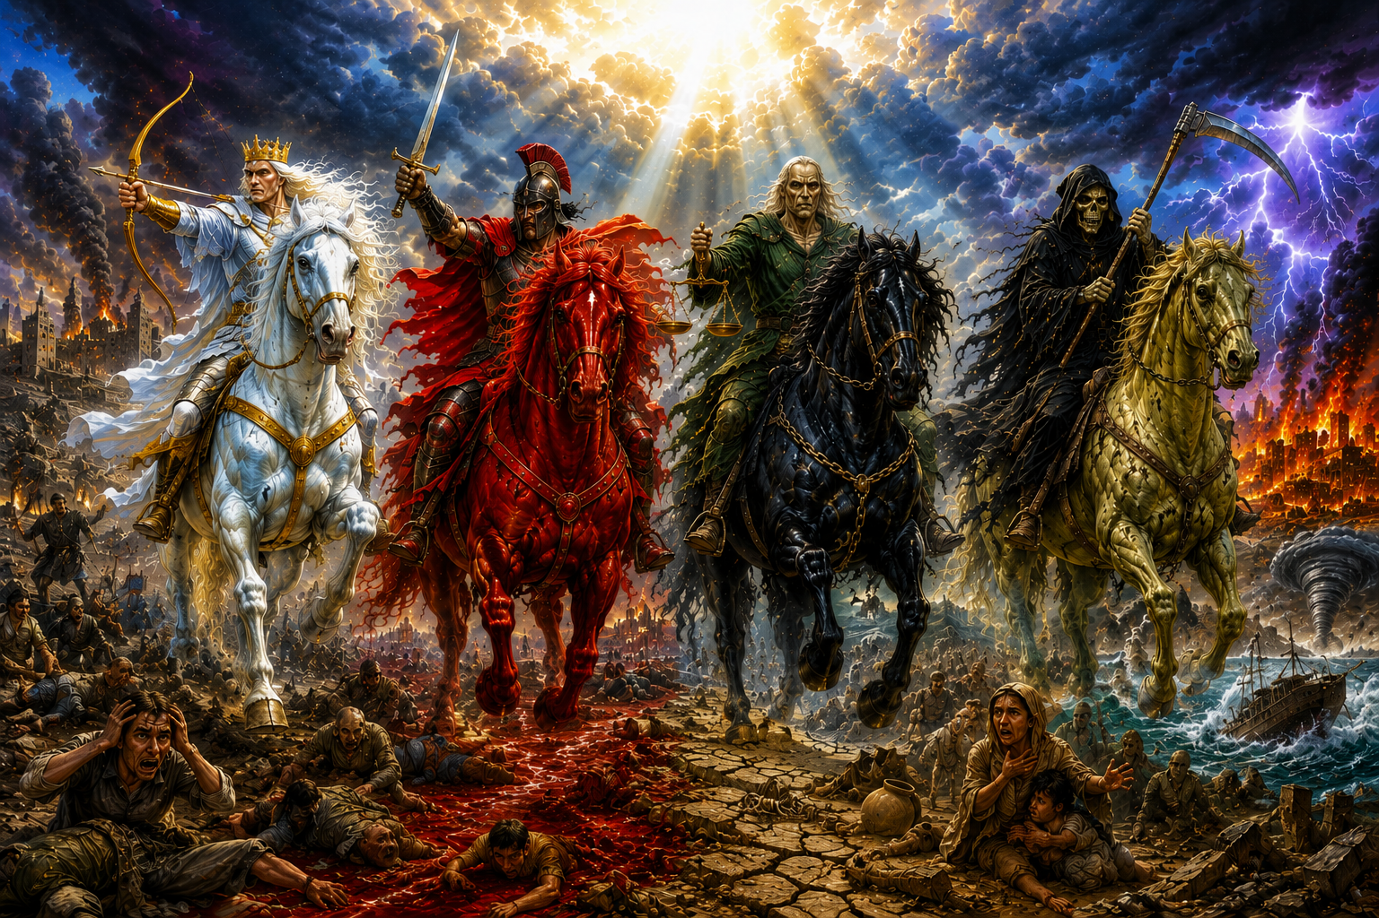
Las visiones de los 4 primeros sellos: Los 4 jinetes (6:1-8)

Slide 5
El Cordero (JESUCRISTO) empieza a abrir los sellos; al hacerlo con los 4 primeros, uno de los 4 seres vivientes – uno para cada sello – dice a Juan: “Ven y mira” (6:1,3,5,7).
Se trata de los muy mencionados “4 Jinetes del Apocalipsis”. En realidad, cada sello muestra un conjunto de tres elementos que debemos atender: el color del caballo, el atributo del jinete y la acción que se le concede desarrollar en sus turnos a cada uno.
El profeta Zacarías (6 siglos antes de Juan) nos presenta visiones de caballos de distintos colores (Zac.6:1-8), aunque en un contexto distinto; expresan avance, fuerza. Se trata de un lenguaje visionario mediante el cual el Señor muestra a Juan realidades futuras que se darán en forma secuencial.

Slide 6
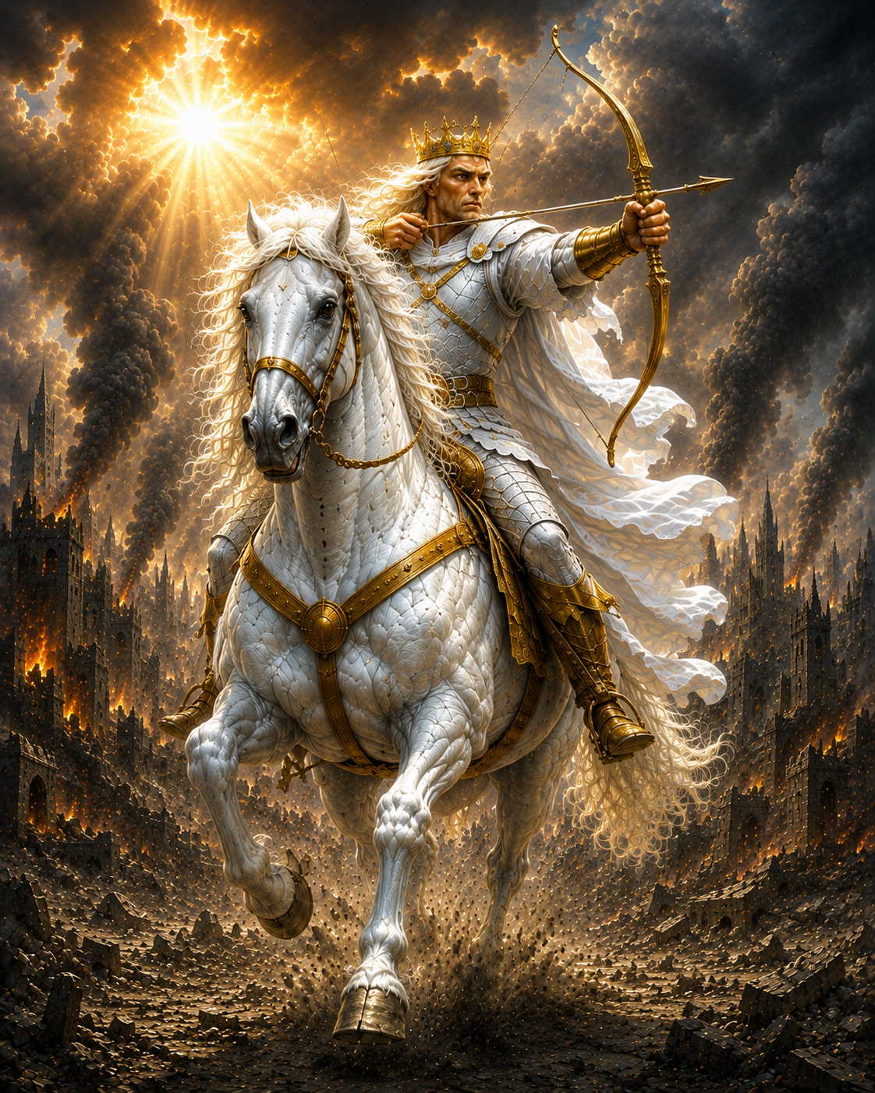
El jinete del caballo blanco (v.2)
La pregunta que muchos se hacen es: “¿Quién es este jinete?” Unos dicen que es Jesucristo; otros opinan que es el anticristo en un plano suplantador; otros, que representa un avance poderoso del evangelio en el mundo, antes de que llegue la gran tribulación. Las diferentes opiniones reflejan que no es cosa sencilla interpretar lo que muestra este primer sello.
Debe entenderse esto: el caballo blanco en su contexto bélico no comunica pureza, sino victoria, triunfo, conquista; el que lo monta tiene autoridad (“le fue dada una corona”), y “salió venciendo y para vencer”. Los conquistadores al frente solían estar sobre un caballo blanco, y el de este sello representa dominio exitoso, pero creemos que se está refiriendo a la avanzada incontenible de la maldad que vestirá al mundo, evidenciada por el enfriamiento del amor, como lo anticipó nuestro Señor (Mt.24:12).

Slide 7
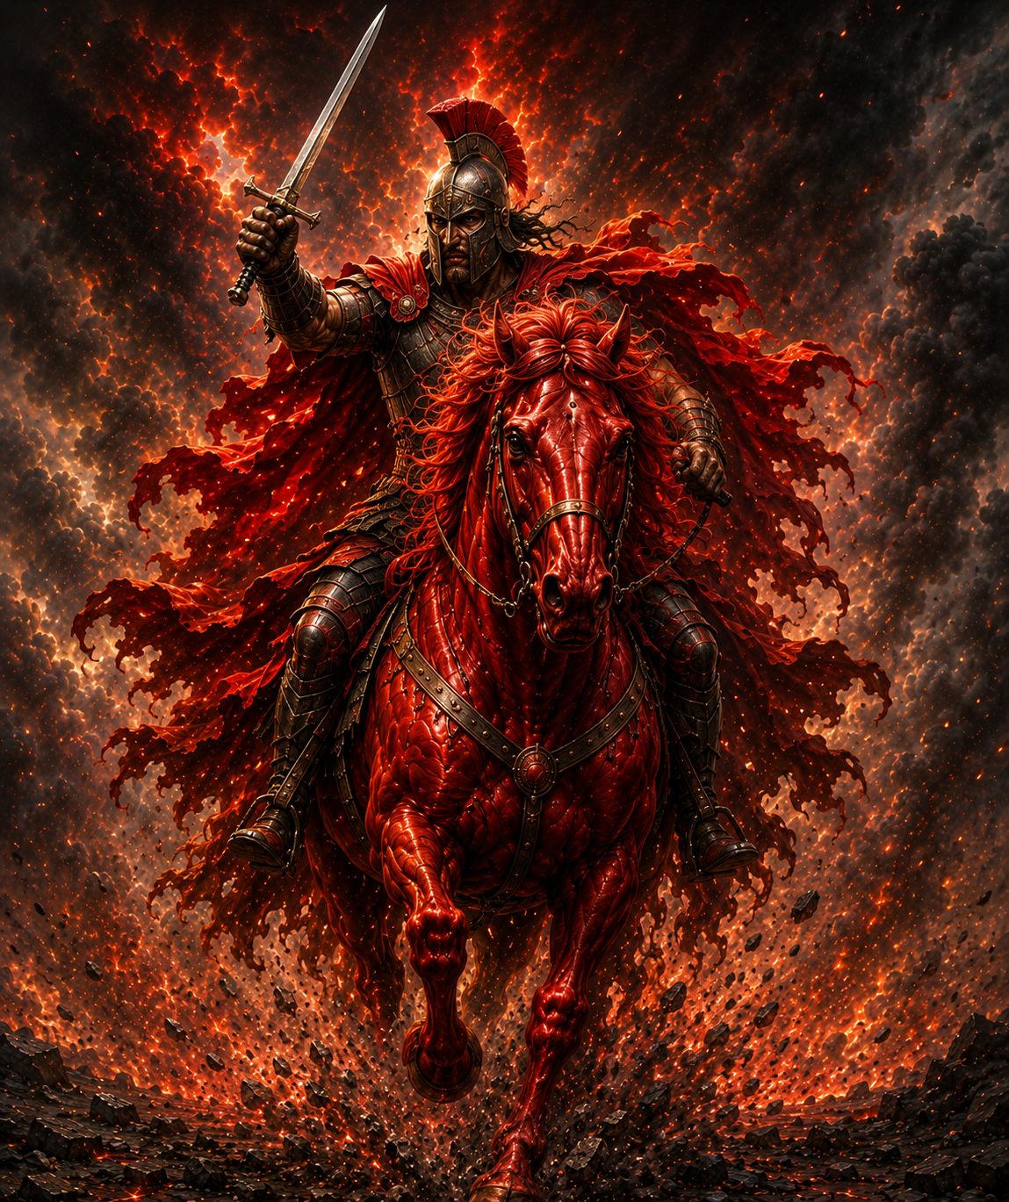
El jinete del caballo bermejo (v.4)
Notemos que los caballos, y especialmente su color, anuncian primero la naturaleza de lo que se viene; el jinete y sus instrumentos completan el significado.
El rojo de este caballo es intenso, como de fuego (la voz griega del original es pirós (πυῤῥός), de donde viene piromanía (la tendencia enfermiza de provocar incendios). El jinete tiene el poder para quitar la paz de la tierra y provocar matarse a unos contra otros; y lleva “una gran espada”. Será una temporada de gran violencia, de guerras cruentas, de gran derramamiento de sangre.
Se entrevé el odio y, por ende, el egoísmo en su más alta expresión. No son pocos los que se pronuncian porque es el desate de una guerra mundial de la más alta expresión en la historia, de inimaginable hostilidad entre naciones, y de mucho, mucho miedo.

Slide 8
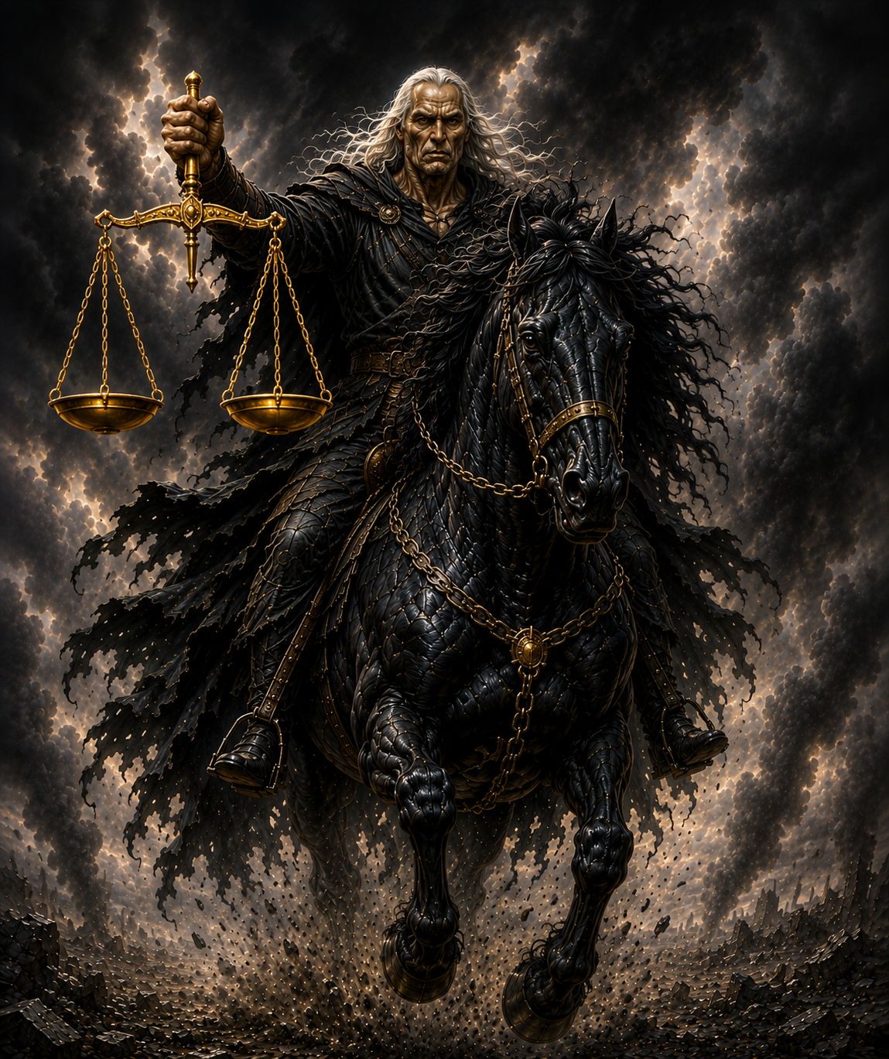
El jinete del caballo negro (vs.5,6)
El caballo negro representa luto, aflicción, calamidad y privación severas. La balanza en la mano del jinete transmite medición y restricción, porque lo poco que hay (resultado de la gran guerra que mostró el sello anterior) es difícilmente alcanzable. El denario correspondía al salario de un día de trabajo, que indica que, al que trabaja y percibe un salario, apenas alcanzará para medio comer un día, y no habrá para todo lo demás que se necesita; no le alcanzará para atenders debidamente a su familia.
El “aceite y el vino”, así como “trigo y cebada”, son alimentos habituales de la época en la región mediterránea. “No dañes el aceite ni el vino” puede indicar que algo habrá, no será extinción total; pero la dificultad para conseguirlo generará desesperación y violencia.
Se trata de una muy severa crisis económica centrada en la escasez y en el encarecimiento de los alimentos. Es hambre severa más una inflación nunca antes vista que provoca un racionamiento extremadamente estricto, insultante para la dignidad humana.

Slide 9
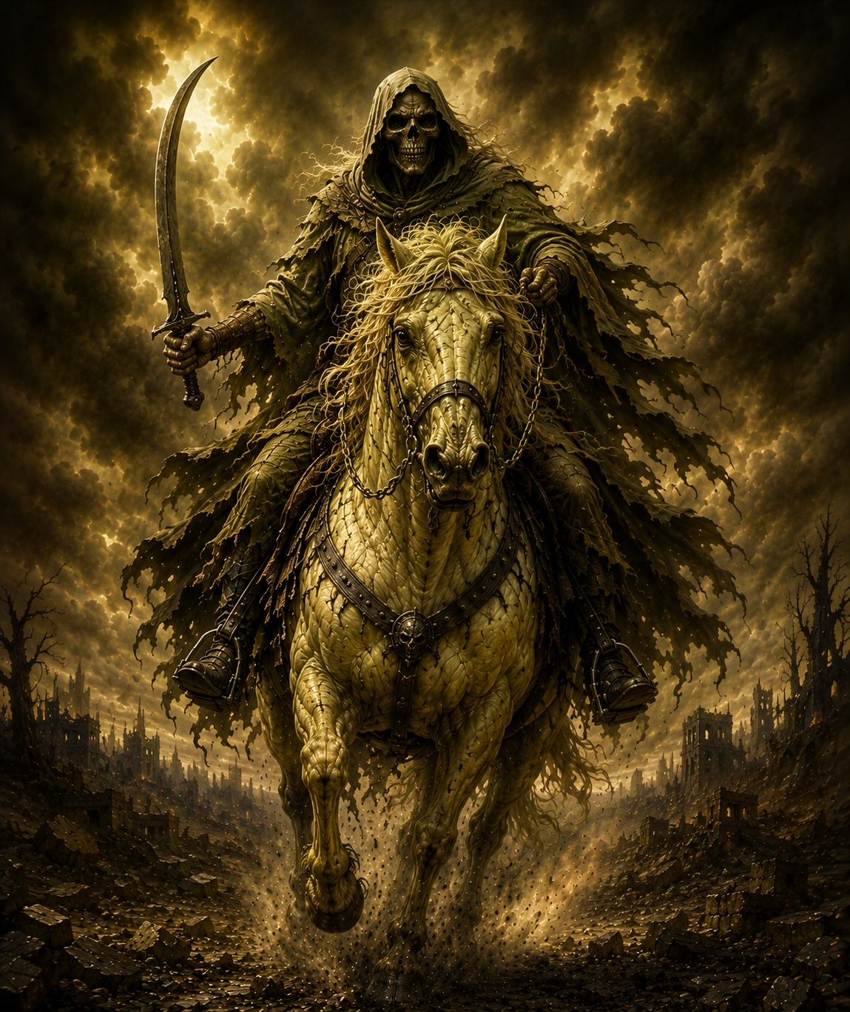
El jinete del caballo amarillo (vs.7,8)
Otras versiones traducen “amarillo verdoso”, “amarillento”. La voz del original, χλωρός (cloros) así lo transmite: el color enfermizo que termina en cadáver. Este jinete sí tiene nombre: “Muerte”, y detrás le sigue el Hades. Hades es la voz griega del Nuevo Testamento equivalente a Seol en el hebreo (Antiguo Testamento). Se refiere al lugar o morada de los muertos (a veces significa sepulcro).“La Muerte reclama la vida; el Hades recibe a los muertos” (anónimo).
“Le fue dada potestad sobre la cuarta parte de la tierra”, porque aun en medio de los juicios, Dios sigue teniendo el control. Es un juicio espantoso que afecta al ¼ de la humanidad; no olvidemos que el resto, aunque con vida, está muy, muy mal. Este jinete mata “con espada” (unos contra otros), “con hambre” (debilidad inmunitaria, inanición, raquitismo, etc.), “con mortandad” (por epidemias, pestes, guerras, desastres naturales), “con las fieras de la tierra” (los animales buscan al hombre como su alimento). En Ez.14:21 Dios llama a estos sus “cuatro juicios terribles”.
Los cuatro primeros sellos presentan una espiral creciente de juicio:
CONQUISTA ➔ GUERRA ➔ ESCASEZ ➔ MUERTE
Aún así, aunque aparecen en 6:8 la Muerte y el Hades como devastadores, 1:18 ya nos ha dicho Quién tiene sus llaves, Quién tiene el control.

